Slide 1

PHÒNG GIÁO DỤC VÀ ĐÀO TẠO QUẬN LONG BIÊN
TRƯỜNG MẦM NON HOA SỮA
LĨNH VỰC PHÁT TRIỂN NGÔN NGỮ
Đề tài: Nhận biết tập nói chú bộ đội
Lứa tuổi:Nhà trẻ (24 – 36 tháng)
Người dạy:Nguyễn Thị Loan
Năm học :2021-2022

Slide 2

HĐ1: Ổn định tổ chức-gây hứng thú
Cô và trẻ hát bài: “Chú bộ đội”

Slide 3


Slide 4
HĐ2: NBTN
Chú bộ đội

Slide 5

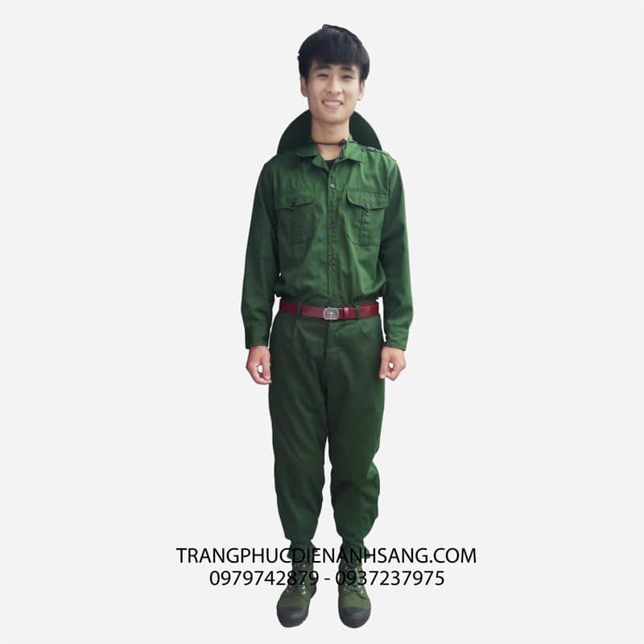
Chú bộ đội bộ binh
Mũ áo
Trang phục màu xanh
Thắt lưng
Đôi giày

Slide 6

Chú bộ đội hải quân
Cái mũ
Súng
Trang phục màu trắng
Thắt lưng

Slide 7

Trò chơi:
Thi xem ai nhanh

Slide 8



Slide 9

Kính chúc các cô sức khỏe

